Slide 1


Trường Đại học Tài nguyên và Môi trường TP.HCM
Xây dựng website Blog sinh viên HCMUNRE
Sinh viên trình bày Nguyễn Thanh Ý - 0850080056

Slide 2

Nguyễn Thanh Ý
Mục lục
Chương I
Chương II
Chương III
Chương IV
Tổng quan
Cơ cở lý luận
Cài đặt thử nghiệm
Kết luận và hướng phát triển

Slide 3



Chương I: Tổng quan
Nguyễn Thanh Ý
Giới thiệu cơ quan thực tập
Trung tâm Tin học Thống kê Khu vực II- tên giao dịch COSIS, đơn vị sự nghiệp trực thuộc Tổng cục Thống kê - Bộ Kế hoạch & Đầu tư.
Chức năng - nhiệm vụ
Quản lý, vận hành hệ thống hạ tầng CNTT– truyền thông tại khu vực II của Tổng cục Thống kê, bao gồm: là trung tâm máy chủ, trung tâm sao lưu dữ liệu tại TPHCM, là hệ thống thư điện tử khu vực II, thực hiện sao lưu định kì dữ liệu của tổng cục thống kê, thực hiện bảo trì hệ thống CNTT tại khu vực II.
Notes:
tiền thân là Công ty Dịch vụ Thông tin Thống kê được thành lập từ năm 1988. Năm 1992 - đổi thành Trung tâm Xử lý Thông tin Thống Kê thuộc Cục thống kê TP.Hồ Chí Minh. Năm 2004 - đổi thành Trung tâm Tin học Thống kê Khu vực II, đơn vị sự nghiệp trực thuộc Tổng cục Thống kê - Bộ Kế hoạch & Đầu tư.
- Trung tâm máy chủ khu vực II;
- Trung tâm sao lưu dữ liệu của Tổng cục Thống kê tại TPHCM;
- Hệ thống thư điện tử khu vực II của Tổng cục Thống kê;
- Thực hiện sao lưu định kỳ dữ liệu của Tổng cục Thống kê;
- Thực hiện bảo trì hệ thống hạ tầng CNTT tại khu vực II của Tổng cục Thống kê

Slide 4


Nội dung thực tập
Học hỏi cách tổ chức, phát triển và kĩ thuật triển khai một dự án thực tế. Nắm được các kĩ năng cần thiết khi tham gia xây dựng và thiết kế một dự án thực tế. Kĩ năng phân tích yêu cầu của khách hàng, nắm bắt được tất cả các yêu cầu có thể có của khách hàng. Ngoài ra kinh nghiệm, kiến thức, thái độ làm việc cũng rất quan trọng.
Chương I:
Tổng quan
Phạm vi đề tài
Đối tượng sử dụng là sinh viên, học sinh của các ngôi trường cấp bậc trung học cơ sở, trung học phổ thông, đại học, cao đẳng, các trung tâm giáo dục thưởng xuyên, các trung tâm giáo dục trên toàn quốc. mang tính cục bộ của mỗi đơn vị, dữ liệu chỉ mang tính cục bộ, không liên kết giữa các trường với nhau.
Nguyễn Thanh Ý

Slide 5

Chương II: Cơ sở lý luận
Lý thuyết
Tìm kiểu các lý thuyết được áp dụng trong dự án
Kỹ thuật
Tìm hiểu các kỹ thuật sử dụng trong dự án
Xây dựng mô hình ứng dụng
Mô hình MVC
Nguyễn Thanh Ý

Slide 6


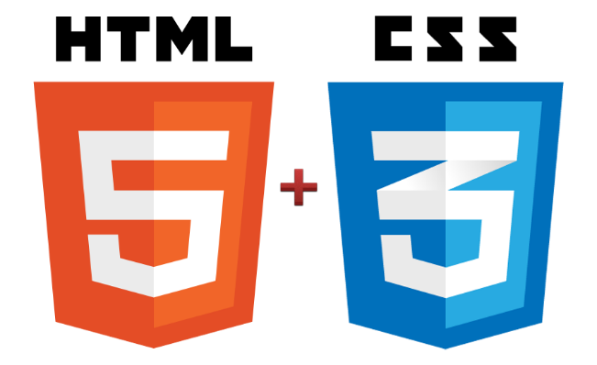









Nguyễn Thanh Ý
Lý thuyết
Để xây dựng một website đáp ứng nhu cầu đề ra một cách hoàn chỉnh cần phải hiểu rõ các lý thuyết cơ bản của ngôn ngữ lập trình C# trên nền ASP.NET CORE MVC 3.1, thì đây là những kiến thức cần thiết

Slide 7
Phần mềm
Visual Studio Community 2022, Visual Studio Code, Microsoft Sql Server Managerment Studio 18.
Công nghệ
Kỹ thuật
ASP.NET Core MVC 3.1
Công cụ
Quản lý mã nguồn với GitHub, Google Chrome, Microsoft Edge.
Thư viện
Enity FrameWorkCore, EPPlus, MailKit, AspNetCore Authentication, SignalR, Jquery, Bootstrap, Datatable, font-awesome, Bootstrap Datetimepicker, ChartJS.
Nguyễn Thanh Ý

Slide 8
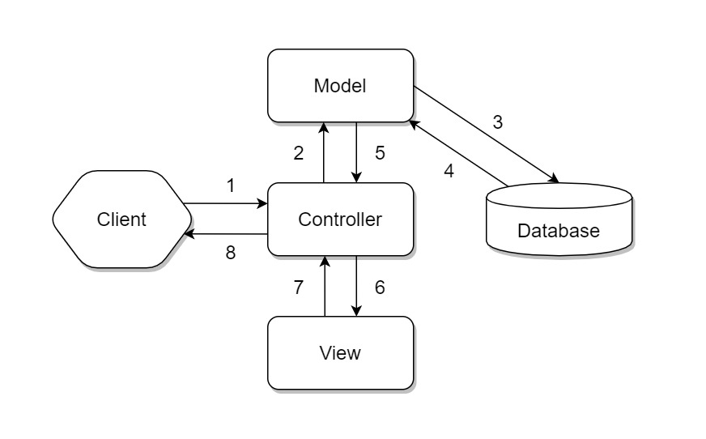
Mô hình ứng dụng
Nguyễn Thanh Ý
Mô hình MVC
là một kiến trúc phát triển phần mềm mà được sử dụng rộng rãi trong lĩnh vực phát triển web. Trong mô hình MVC, có ba thành phần chính: Model, View, Controller
Ưu điểm
Trong mô hình MVC, Model, View và Controller tách biệt nhau và trao đổi dữ liệu qua các giao diện định nghĩa sẵn. Điều này cho phép bạn dễ dàng mở rộng và bảo trì các ứng dụng, và cung cấp một cấu trúc rõ ràng và dễ quản lý cho việc phát triển ứng dụng.

Slide 9
Chương III: Cài đặt thử nghiệm
Phương pháp nghiên cứu
Tìm hiểu và nghiên cứu đề tài
Phương pháp thực hiện
Thực hiện thứ tự các bước khảo xác, phân tích, thiết kế CSDL, thiết kế giao diện, xây dựng chức năng, quản lý mã nguồn.
Kết quả đạt được
Đưa ra những kết quả đạt được của hệ thống.
Nguyễn Thanh Ý

Slide 10

Nguyễn Thanh Ý
Phương pháp nghiên cứu
Tìm hiểu và khảo sát các website blog sinh viên của các website trực tuyến. Từ đó đưa ra được các điểm giống và khác nhau của các trang web và sau đó là đưa ra được điểm khác biệt mà dự án của mình so với các dự án cùng ý tưởng mà đã được triển khai, đưa ra được cái ưu nhược điểm hệ thống mà dự án hướng tới, đáp ứng được những gì từ đó đưa ra những yêu cầu chức năng phù hợp.

Slide 11

Nguyễn Thanh Ý
01
Khảo sát và đưa ra hết tất cả các chức năng cần thiết và có thể có của hệ thống, đối tượng người dùng
02
Đưa ra use case và phân tích chi tiết từng chức năng
Phương pháp thực hiện
03
Thiết kế cơ sở dữ liệu có thể đáp ứng được việc lưu trữ thông tin của hệ thống với các chức năng trên
04
Thiết kế giao diện chung từ những yêu cầu đã đề ra.
05
Nghiên cứu và thực hiện các giải pháp của các vấn đề khi gặp phải trong các chức năng của hệ thống
06
Quản lý mã nguồn của hệ thống

Slide 12
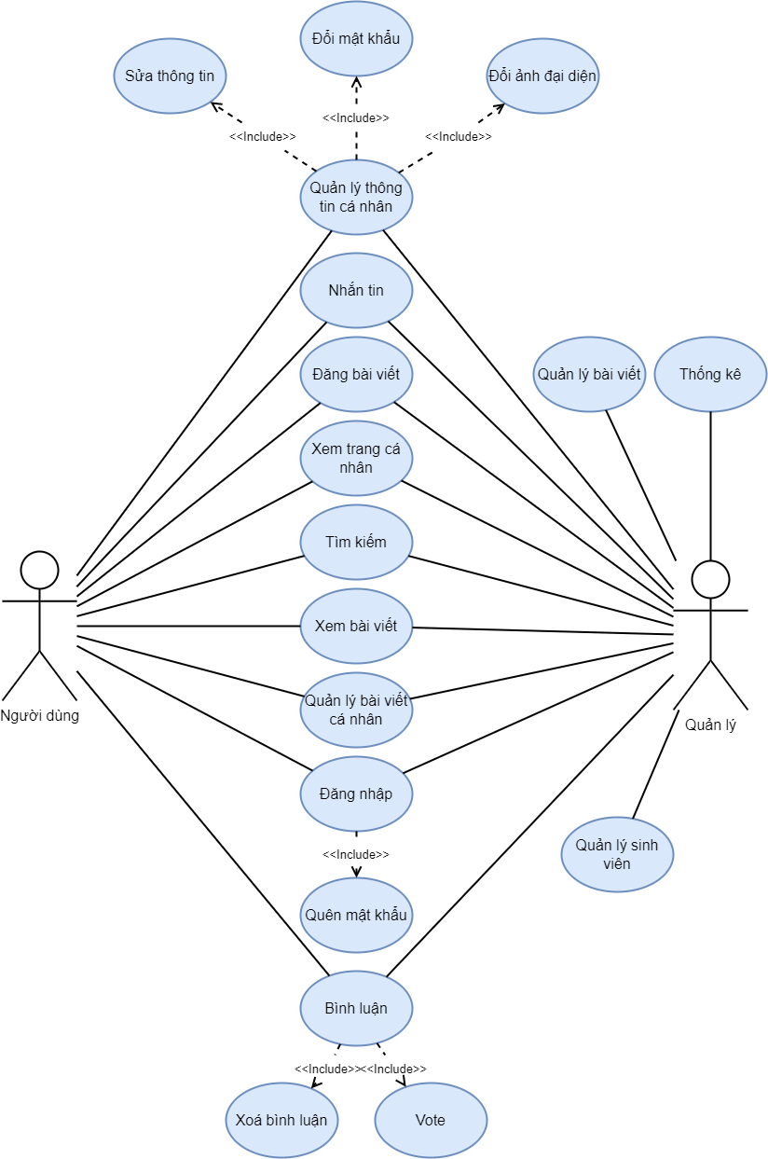

Sơ đồ use case
Nguyễn Thanh Ý

Slide 13
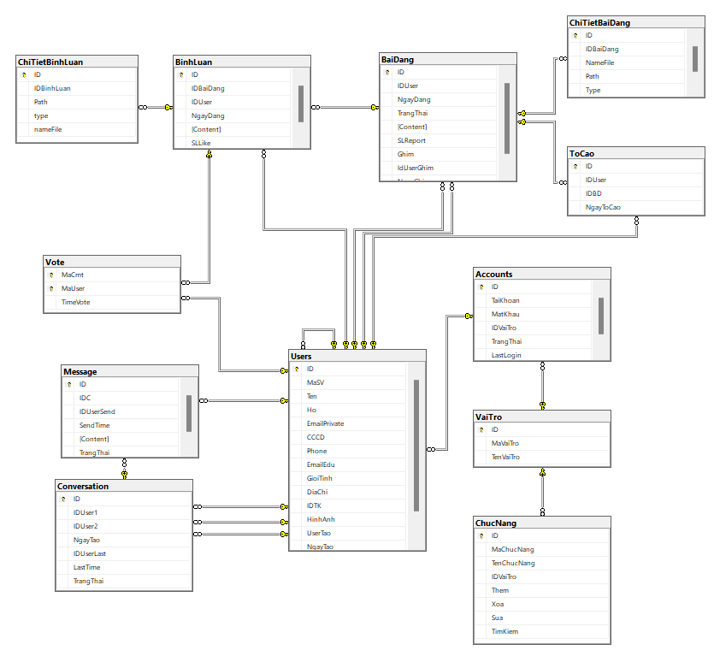
Database diagram
Nguyễn Thanh Ý

Slide 14
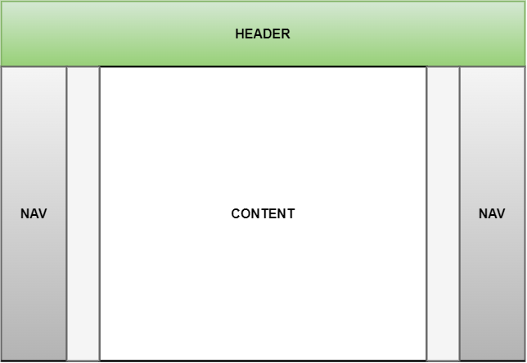
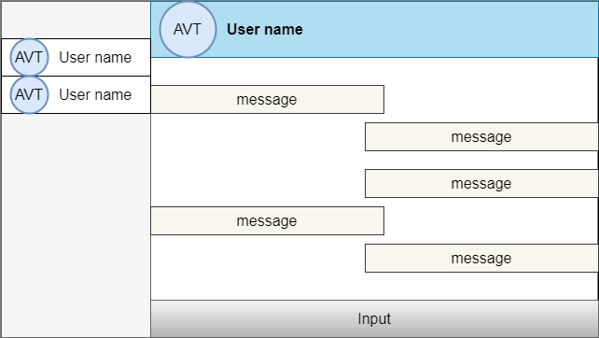
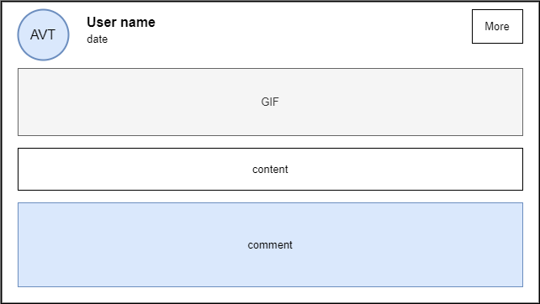
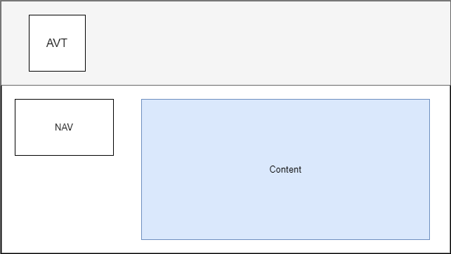
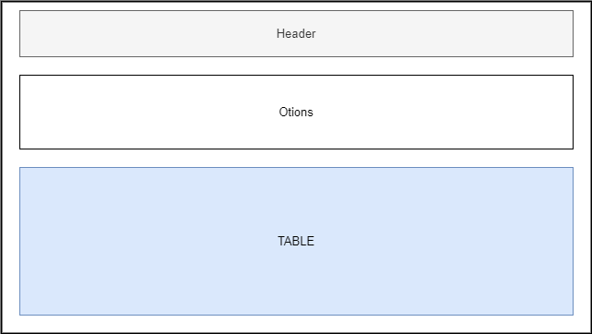
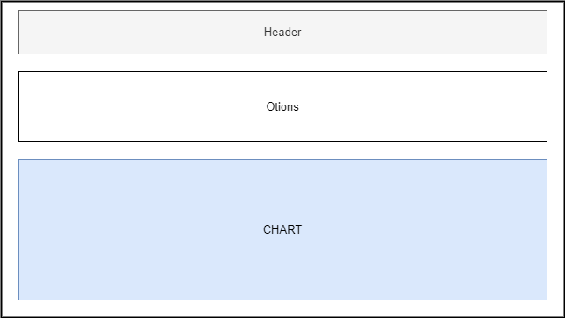
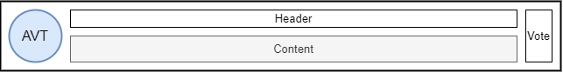
Thiết kế giao diện
Nguyễn Thanh Ý

Slide 15
Nguyễn Thanh Ý
01
Tương tác với cơ sở dữ liệu Sql server bằng Enity FrameWork
02
Đăng nhập xác thực và phân quyền với Cookies
Xây dựng chức năng
03
Gửi email xác thực với Mailkit và module Ajax của Jquery
04
Đăng bài viết với mới, với chức năng xem trước sản phẩm, và lưu trữ theo ngày
05
Bình luận và đánh giá bình luận real time với thư viện SignalR.
06
Nhắn tin liên hệ với người dung khác trong thời gian thực với SignalR.

Slide 16
Nguyễn Thanh Ý
07
Thuật toán tìm kiếm
08
Định dạng Date và datetimepicker với bootstrap-datetimepicker
Xây dựng chức năng
09
Thêm danh sách sinh viên bằng file Excel với EPPlus
10
Hiển thị dữ liệu có các chức năng tìm kiếm và phân trang dưới dạng table với Datatables
11
Tìm kiếm hiển thị dữ liệu dưới dạng đồ thị thống kê với ChartJS
12
Xuất dữ liệu thống kê dưới dạng file Excel với EPPlus

Slide 17
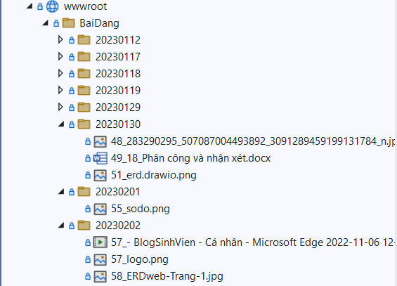
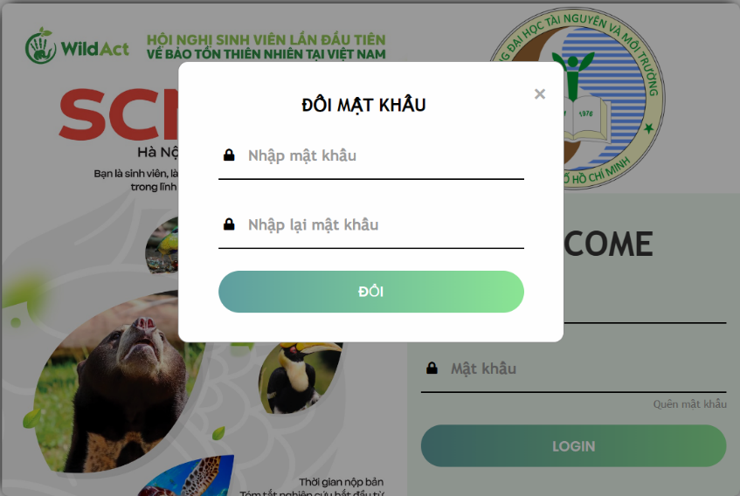

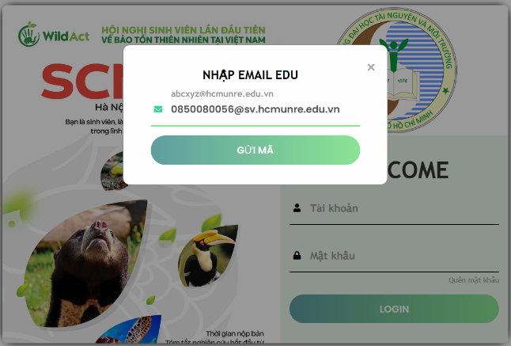
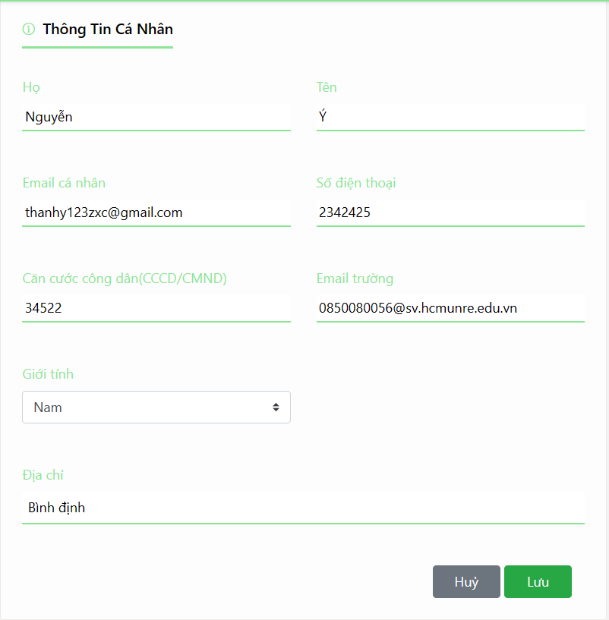
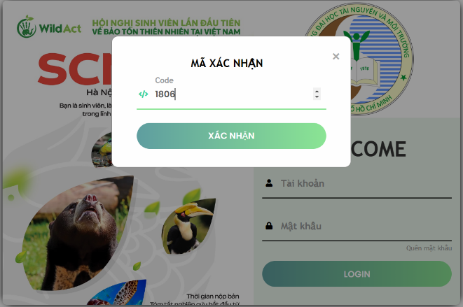
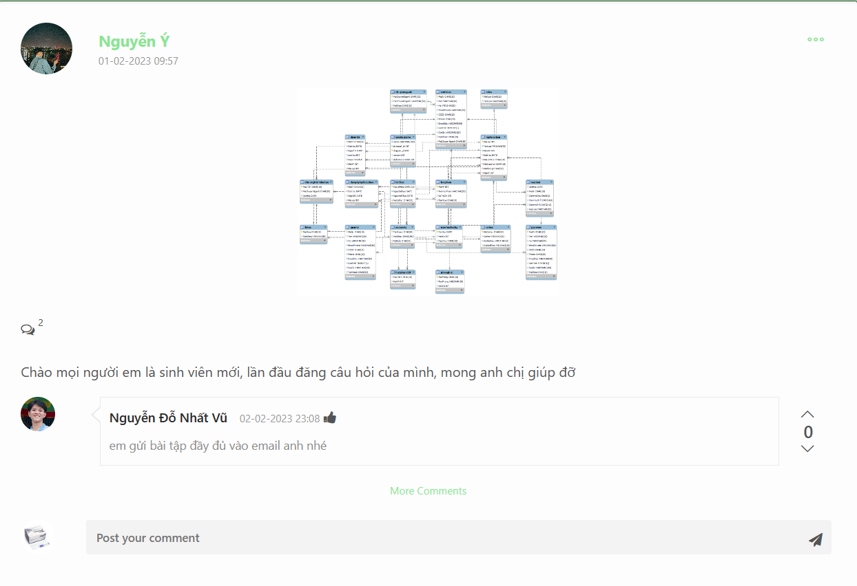
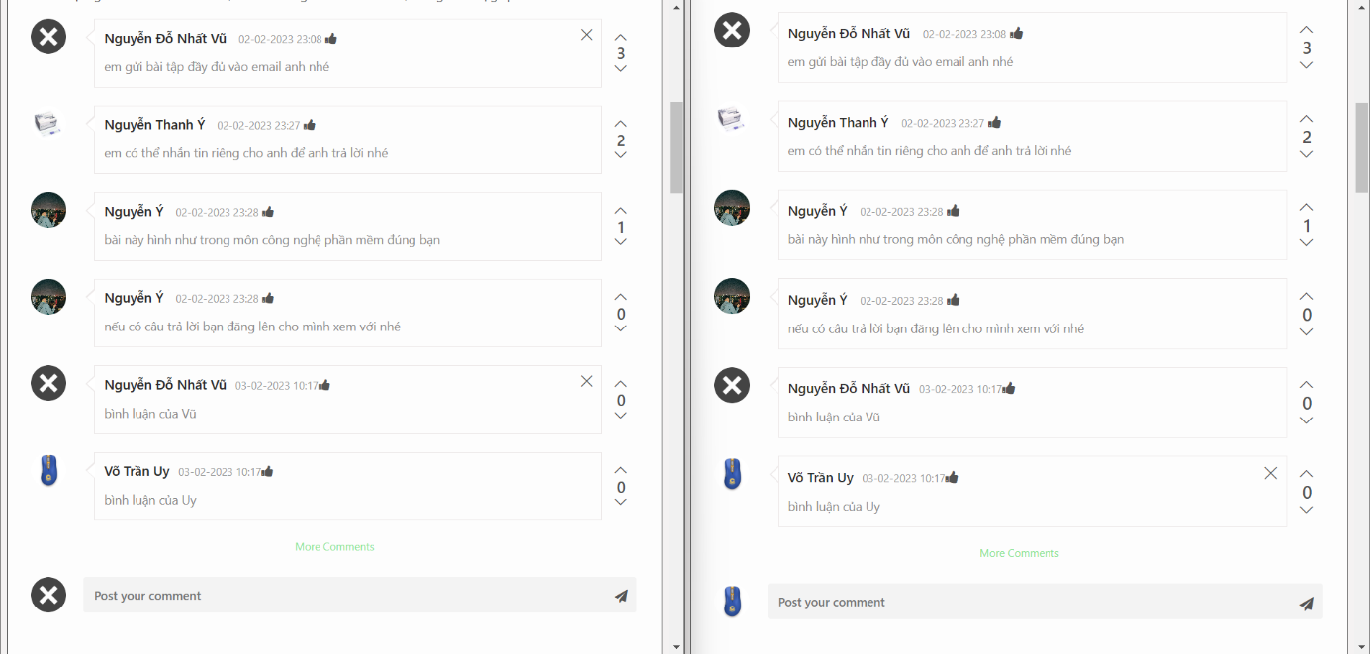
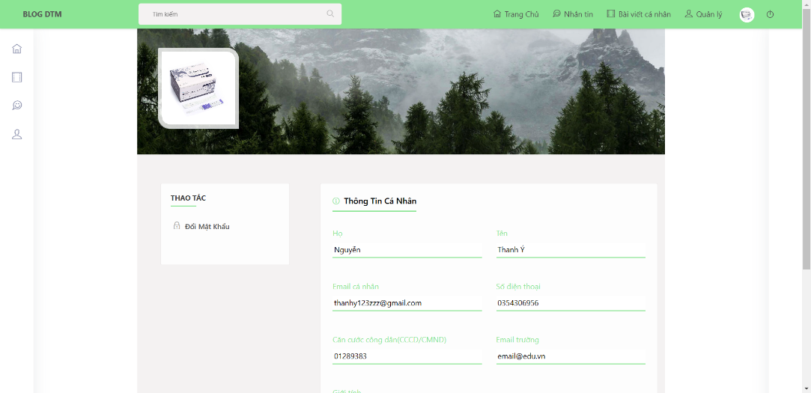
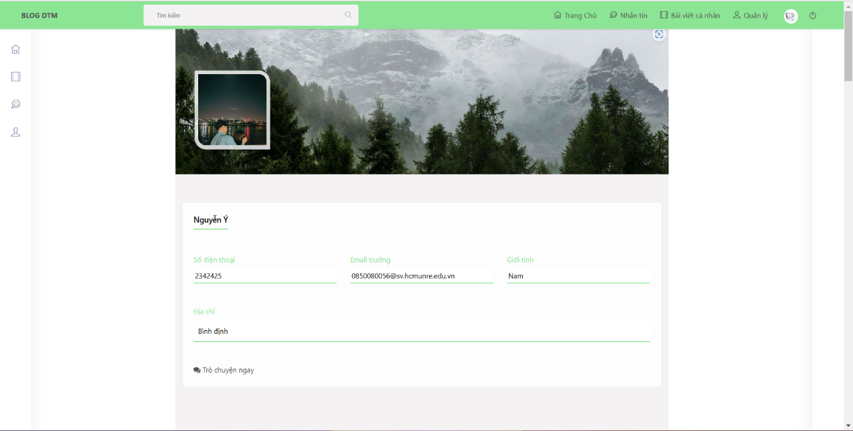
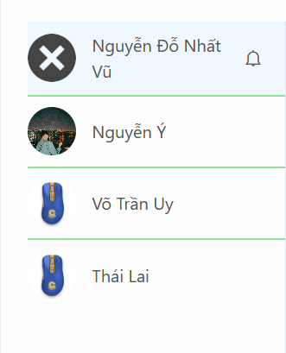
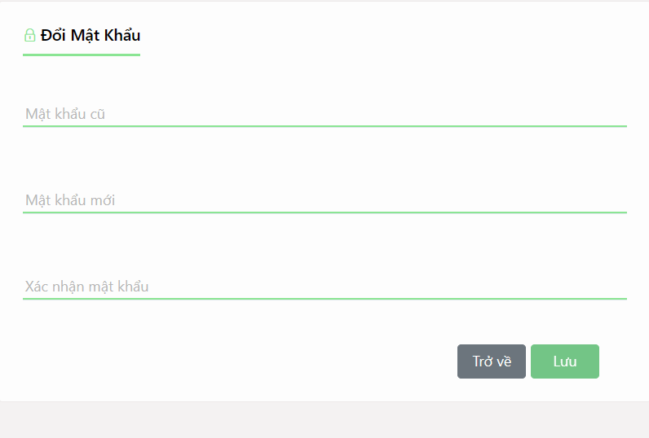
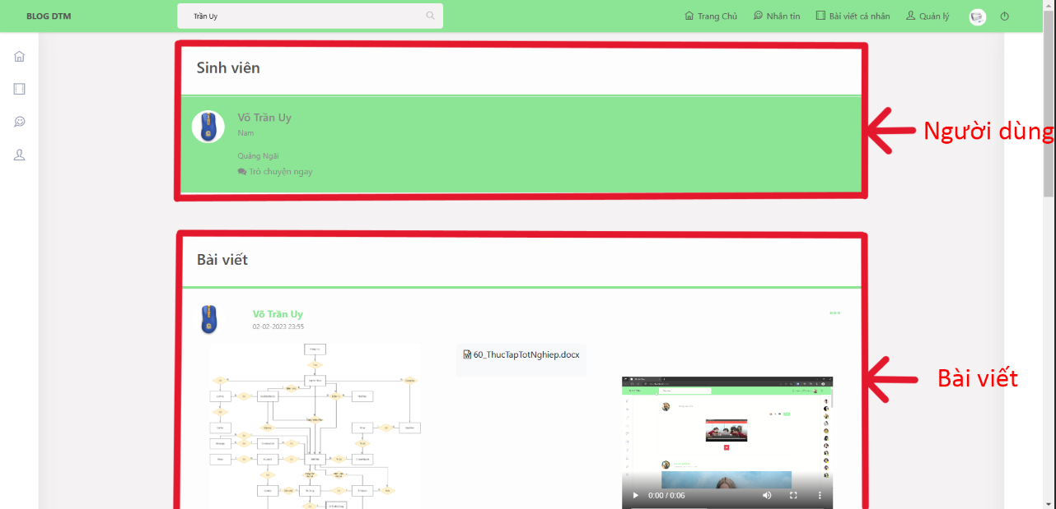
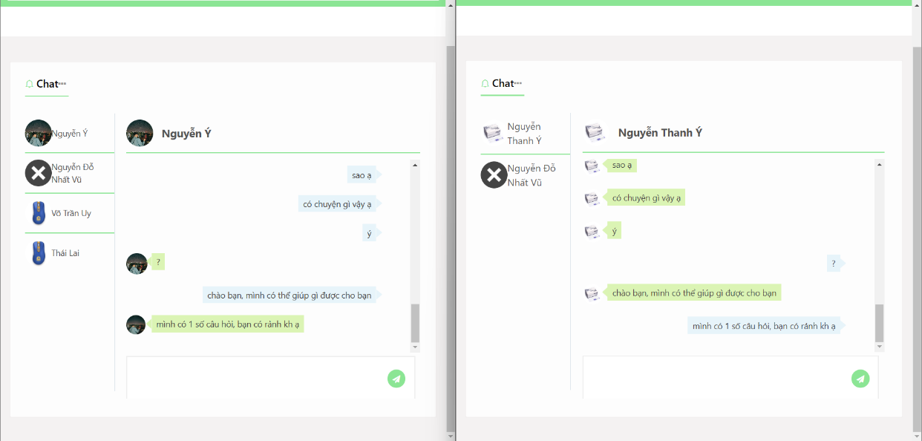
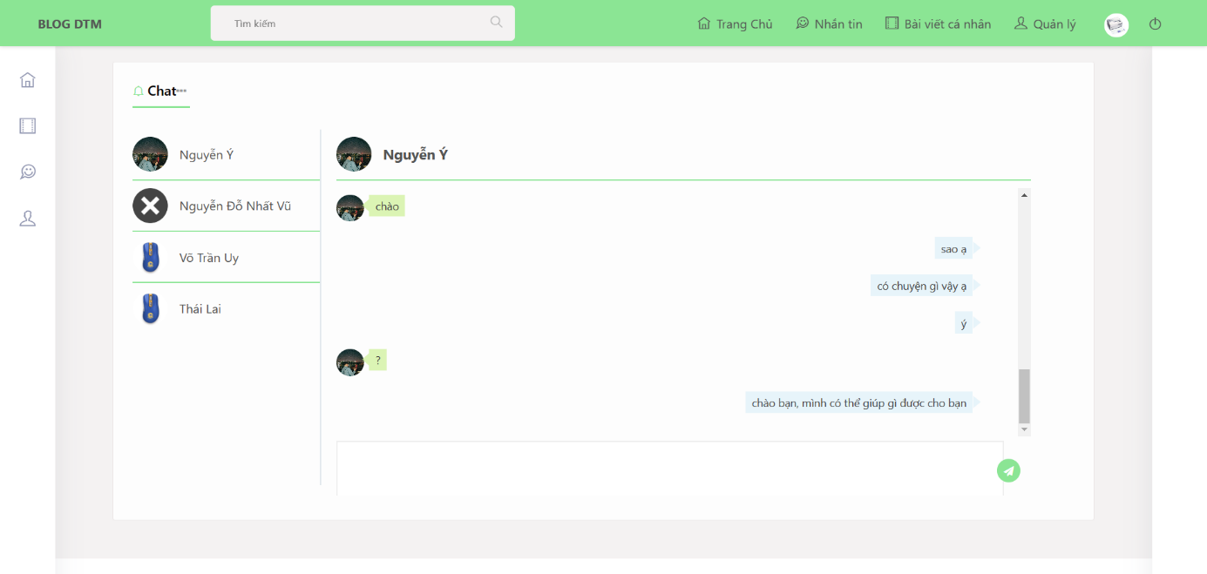
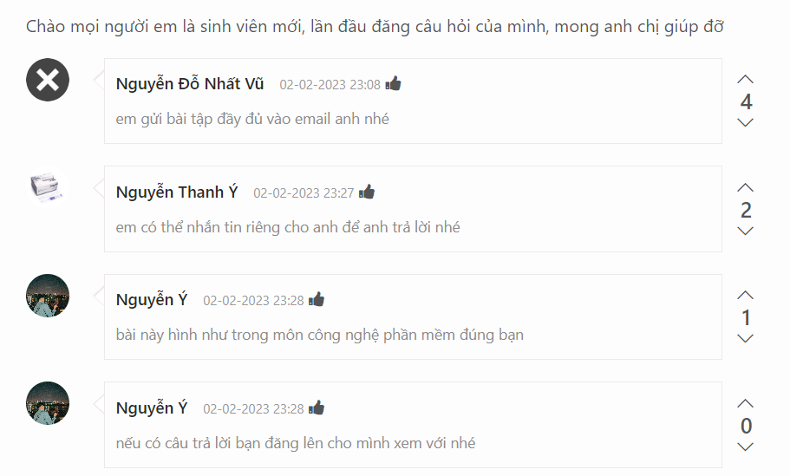
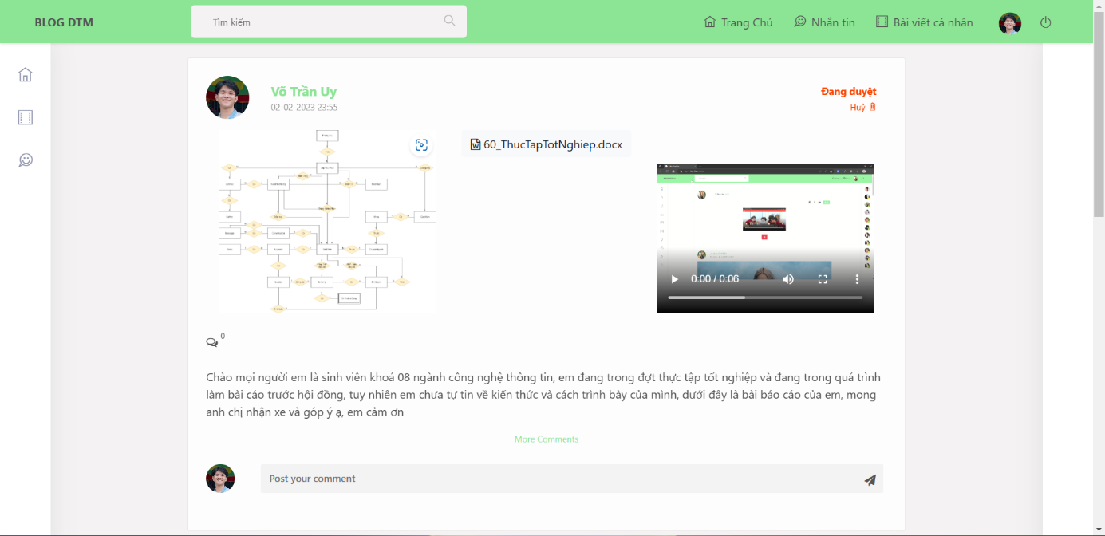
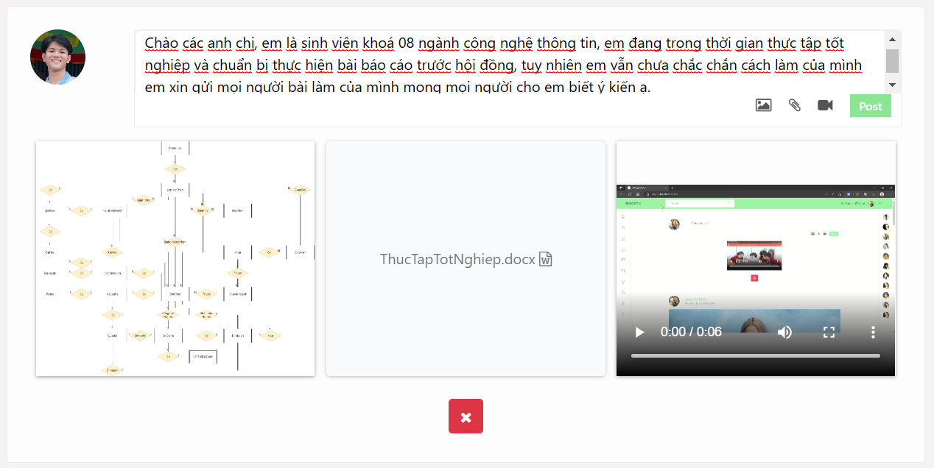
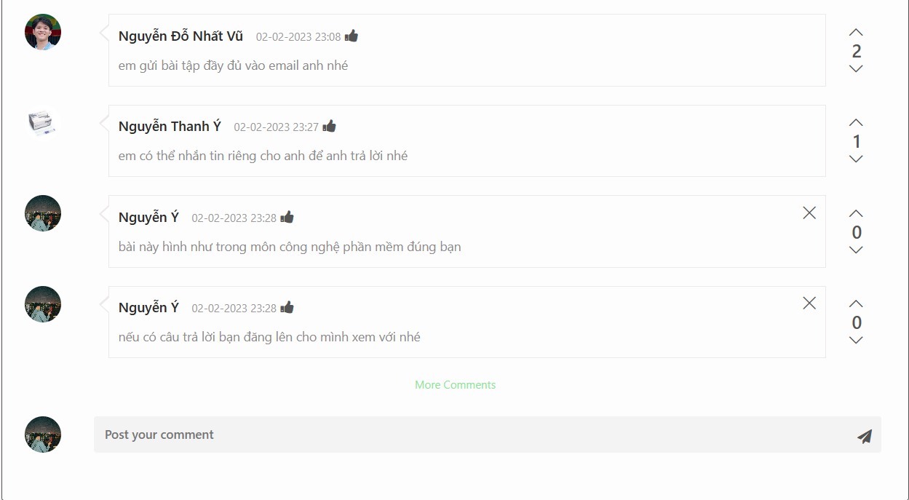
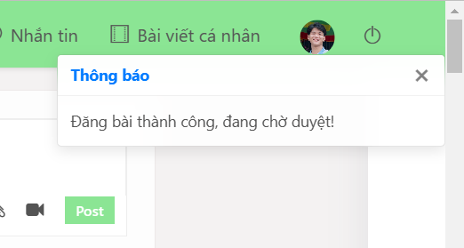
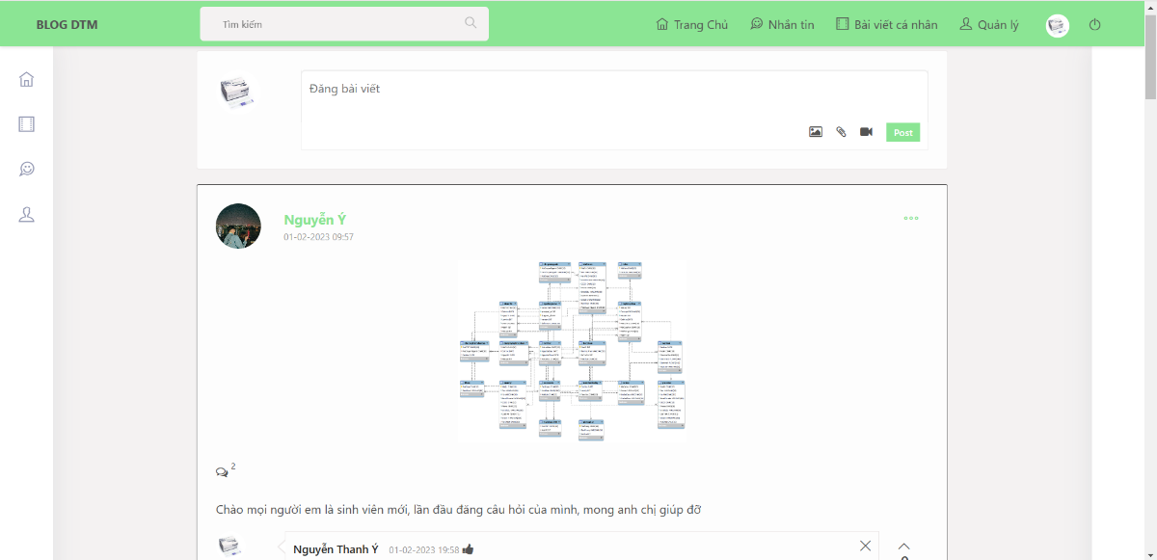
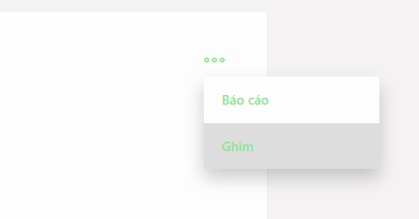
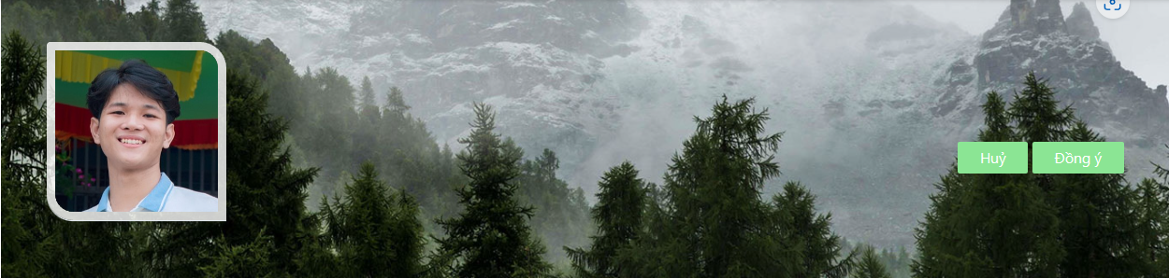
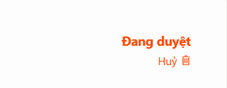
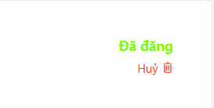
Kết quả đạt được phía người dùng
Nguyễn Thanh Ý

Slide 18
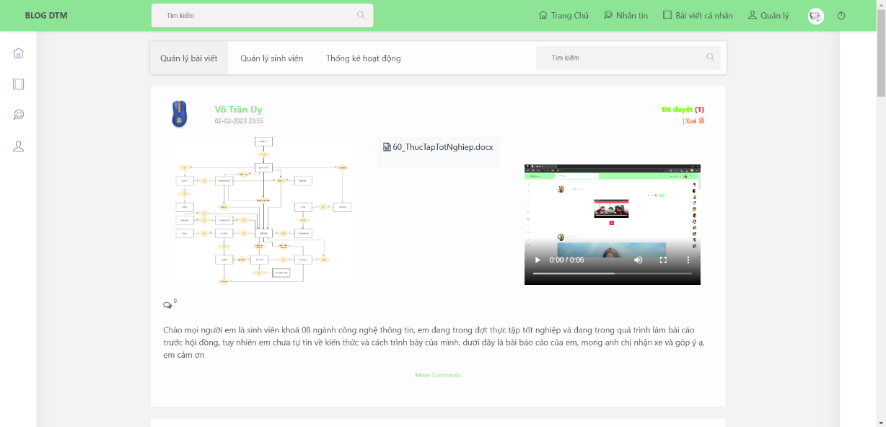
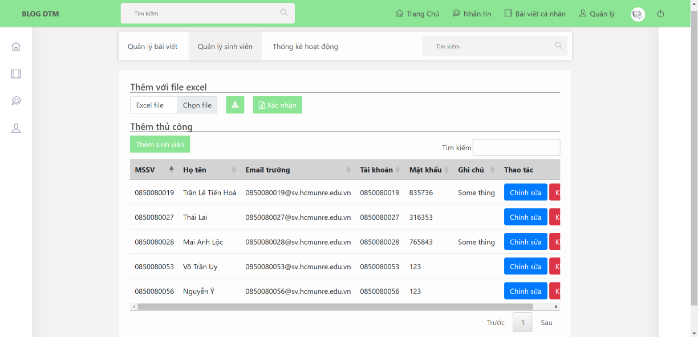
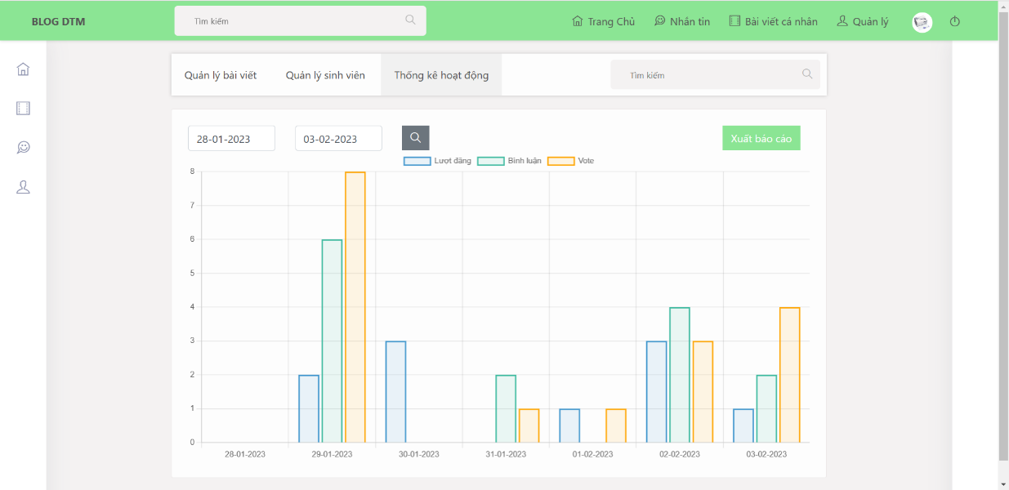
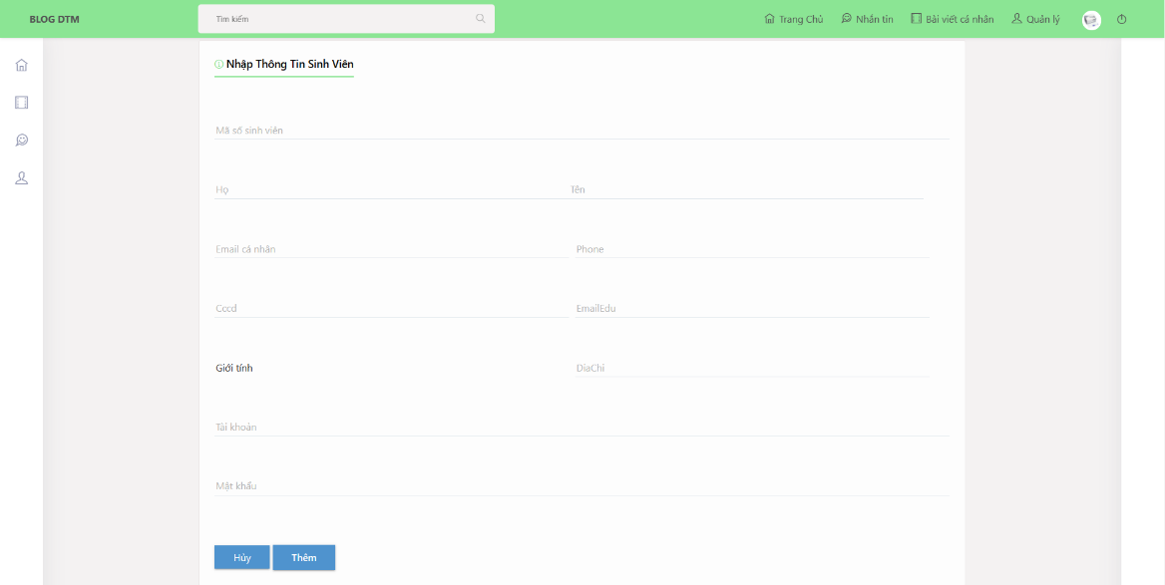
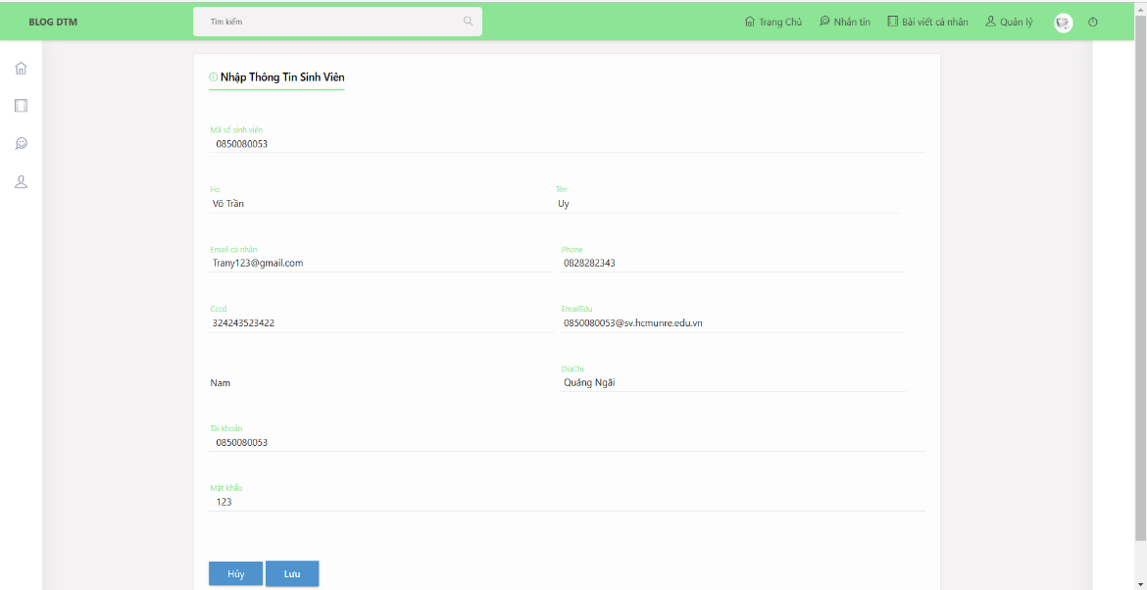
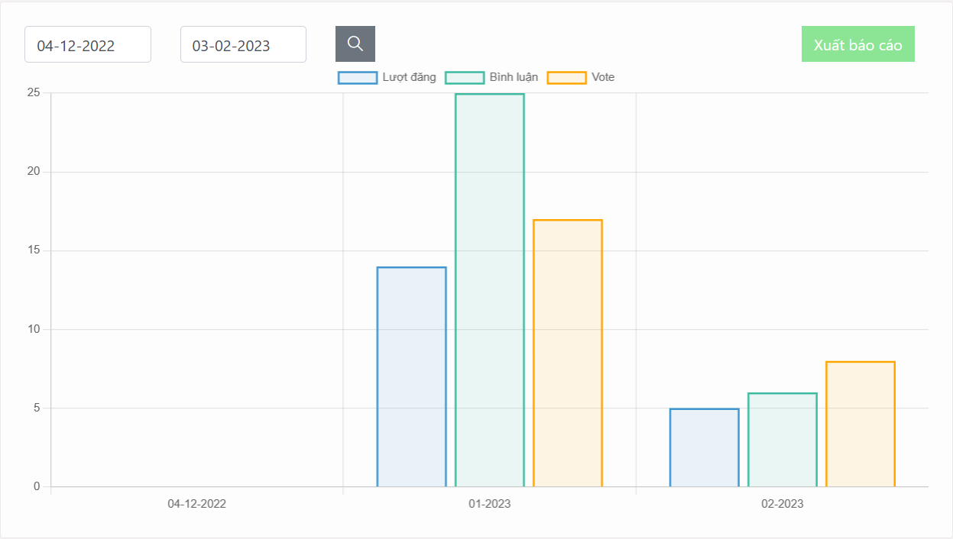
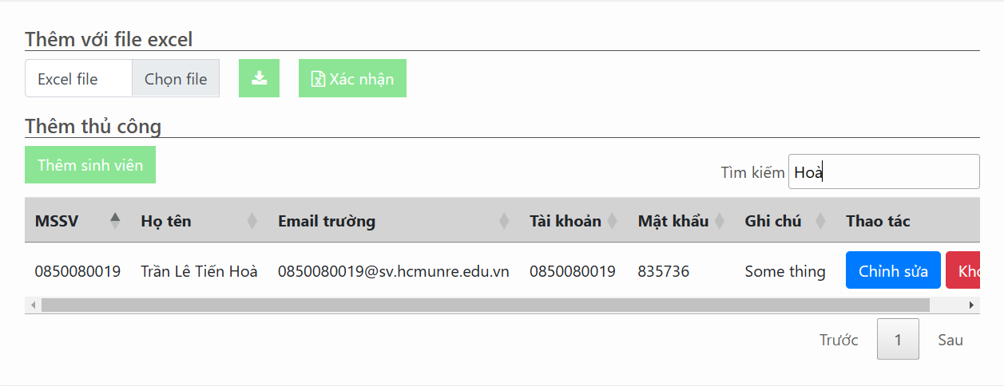
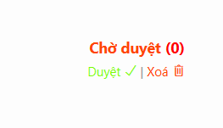
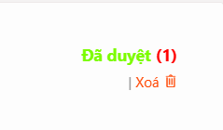
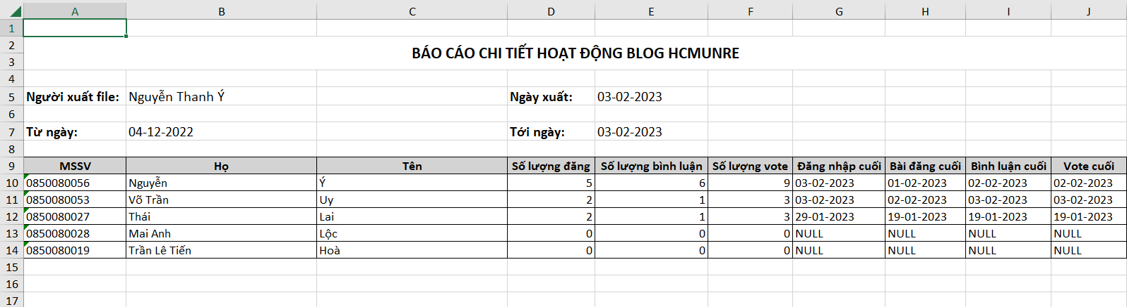
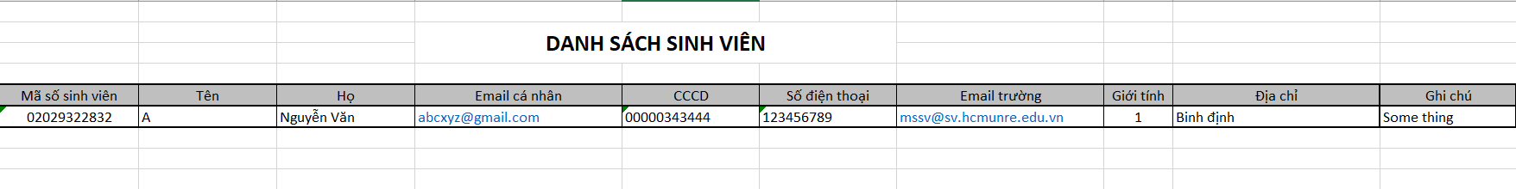
Kết quả đạt được phía người quản lý
Nguyễn Thanh Ý

Slide 19

Kết luận
Nguyễn Thanh Ý
Qua quá trình thực tập em đã nghiên cứu và học hỏi được rất nhiều về cả kiến thức chuyên ngành cũng như các kỹ năng lập trình.
Chương III
Kết luận và hướng phát triển
Hướng phát triển
Sau khi hoàn thành báo cáo thực tập tốt nghiệp ở trường, em nghĩ mình sẽ cố gắn nhiên cứu và tiếp tục các chức năng mới của sản phẩm để có thể phát triển hệ thống tiện lợi hơn, tối ưu các thuật toán để có thể xử lí dữ liệu lớn và hướng đến bài báo cáo tốt nghiệp vào cuối năm nay.

Slide 20


Xin cảm ơn!
Em xin chân thành gửi lời cảm ơn đến hội đồng vì đã bỏ thời gian để lắng nghe bài báo cáo của em!

